Slide 1
資料２
＜食品ロス削減の現状について＞
１ 国の現状について
（１） 全国の食品ロス発生量（推計）
（２） 食品ロスの削減の推進に関する基本的な方針
２ 大阪府の現状について
（１） 大阪府の食品ロス発生量（推計）
（２） 食品ロス削減に取り組む府民の意識及び割合
（３） これまでの取組にかかる関係者ヒアリングの結果

Slide 2
１ 国の現状について
（１） 全国の食品ロス発生量（推計）
（２） 食品ロスの削減の推進に関する基本的な方針
２ 大阪府の現状について
（１） 大阪府の食品ロス発生量（推計）
（２） 食品ロス削減に取り組む府民の意識及び割合
（３） これまでの取組にかかる関係者ヒアリングの結果

Slide 3
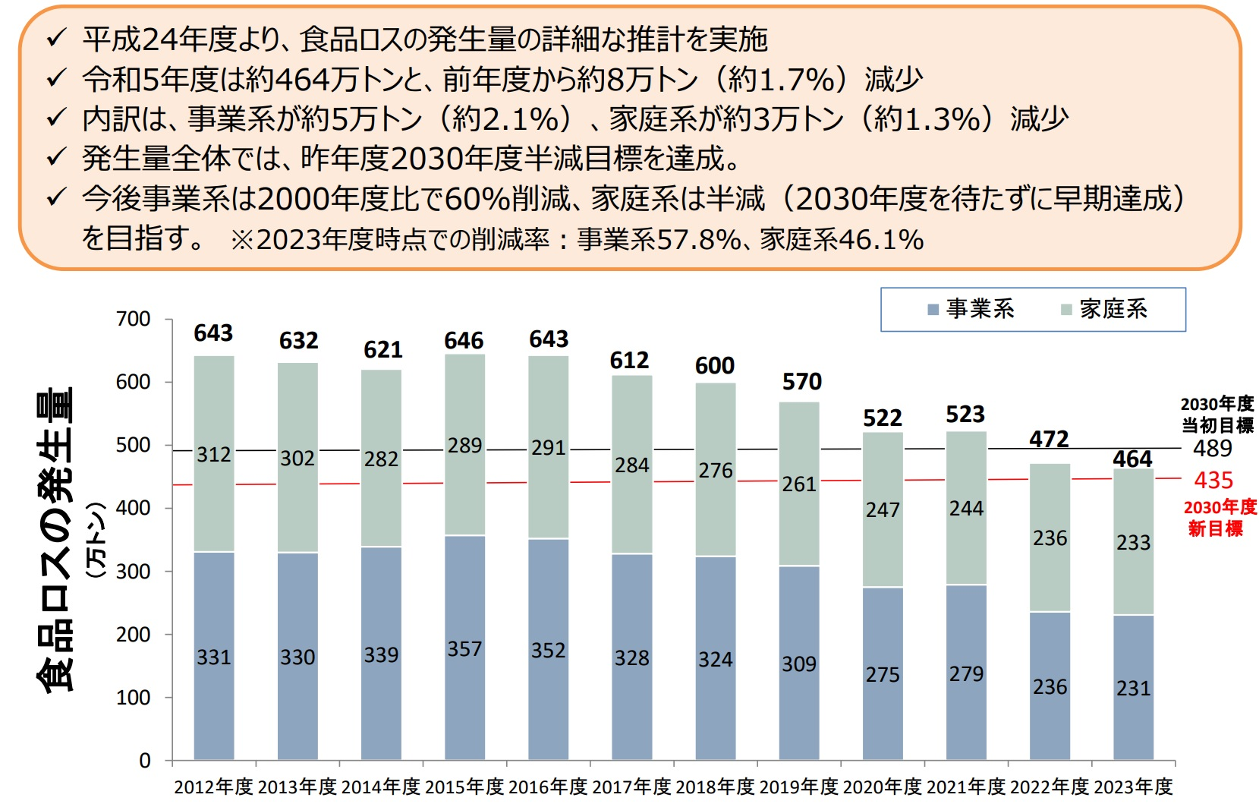
１（１） 全国の食品ロス発生量（推計）
○ 国の食品ロス発生量推計値（2023（R5）年度）
【出展】 我が国の食品ロスの発生量の推移等
(2025年06月27日環境省プレスリリース資料)
【 国の削減目標（当初 】 事業系・家庭系ともに、2000年度比で2030年度までに食品ロス量の半減をめざす。
１

Slide 4
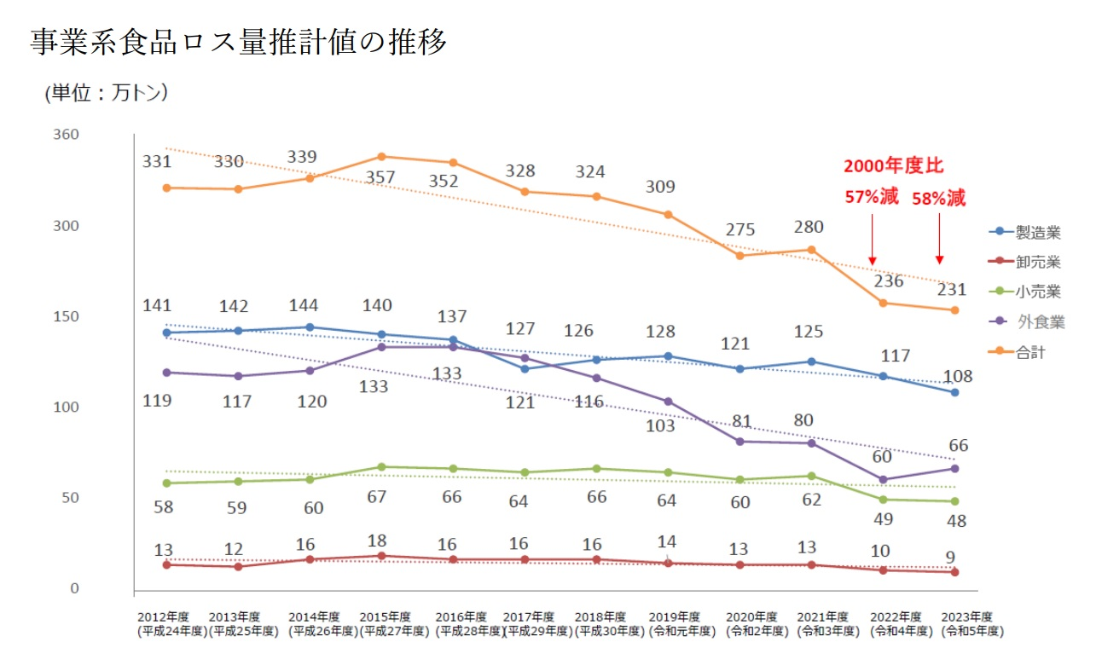
１（１） 全国の食品ロス発生量（推計）
✓ 2023年度において、全体量としては、前年度（2022年度）と比べて、削減が進んでいる。
✓ 事業系食品ロスのうち、製造業の割合が最も多く、全体の約半分を占めている。
✓ 一方で、外食産業については、前年度（2022年度）と比べて、約6万トンの増加が見られた。
(2025年06月27日農水省プレスリリース資料)
２

Slide 5
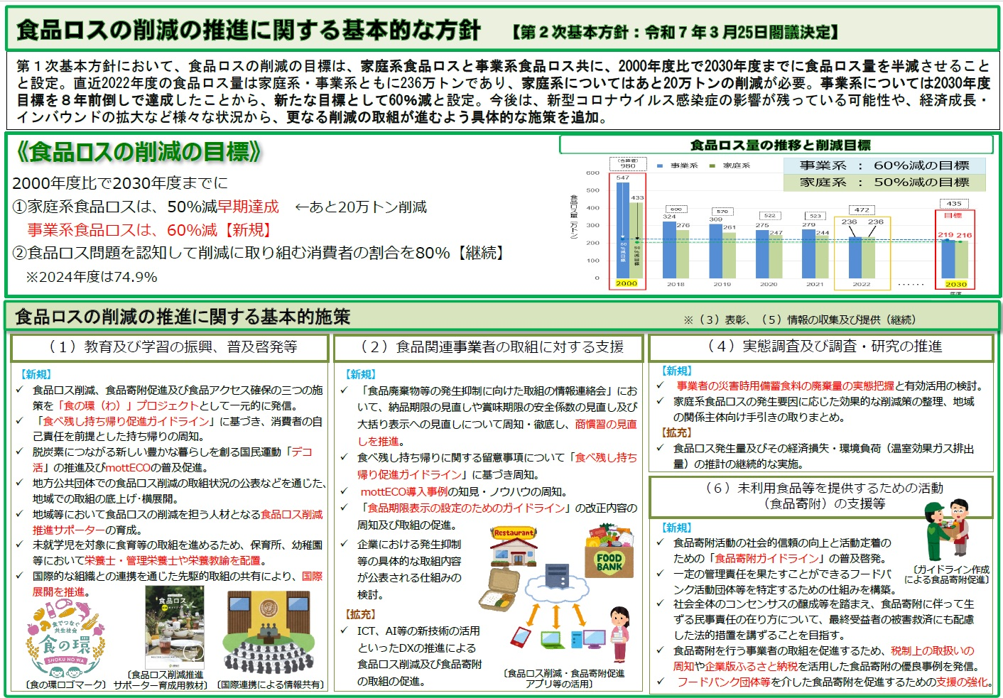
１（２） 食品ロスの削減の推進に関する基本的な方針
３

Slide 6
１ 国の現状について
（１） 全国の食品ロス発生量（推計）
（２） 食品ロスの削減の推進に関する基本的な方針
２ 大阪府の現状について
（１） 大阪府の食品ロス発生量（推計）
（２） 食品ロス削減に取り組む府民の意識及び割合
（３） これまでの取組にかかる関係者ヒアリングの結果

Slide 7
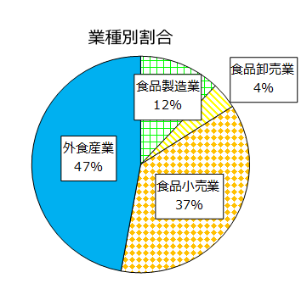
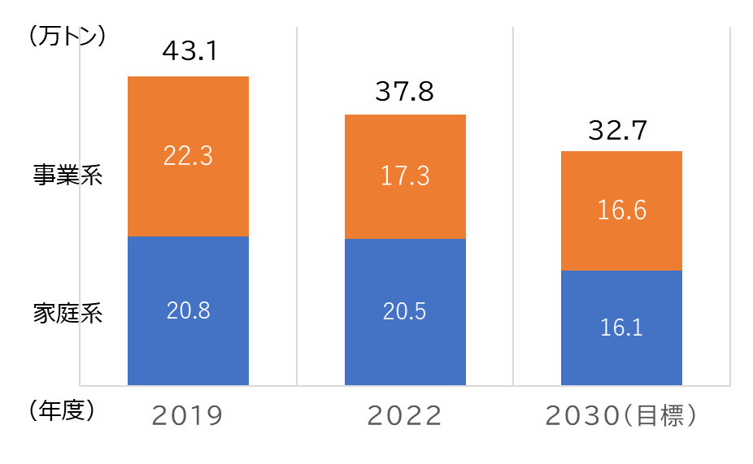
２（１） 大阪府の食品ロス発生量（推計）
○ 食品ロス発生量等解析調査（2022（R4）年度） ※調査は、2024（R6）年度に実施。
事業系：令和３年度、令和４年度大阪市「事業系一般廃棄物排出実態調査報告書」、 国「食品リサイクル法に基づく定期報告の結果」の公表データ
家庭系：大阪府内市町村の生活系ごみの調査結果等を用いて推計
推計結果
【業種別の傾向について】
◎ 府では、小売・外食産業の割合が高く、
2022年度値の食品ロス発生量の減少に
大きく寄与した。
《参考》 事業系の内訳（2022（R4）年度）
外食産業 ：8.2万トン （減少傾向）
食品小売業：6.4万トン （減少傾向）
食品製造業：2.1万トン （ほぼ横ばい）
食品卸売業：0.7万トン （ほぼ横ばい）
【2022（R4）年度の傾向について】
◎ 府の食品ロス発生量は減少傾向
43.1万ｔ→37.8万ｔ
◎ 事業系は2022年度に大幅に減少
22.3万ｔ→17.3万ｔ
◎ 家庭系は微減～横ばいで推移
20.8万ｔ→20.5万ｔ
【 目標 】 事業系・家庭系ともに、2000年度比で2030年度に食品ロス量の半減をめざす。
４

Slide 8
２（１） 大阪府の食品ロス発生量（推計）
○ 食品ロス発生量等解析調査（2022（R4）年度） ※調査は、2024（R6）年度に実施。
事業系：令和３年度、令和４年度大阪市「事業系一般廃棄物排出実態調査報告書」、 国「食品リサイクル法に基づく定期報告の結果」の公表データ
家庭系：大阪府内市町村の生活系ごみの調査結果等を用いて推計
推計結果
【2023（R5）年度以降の将来予測】
・ 事業系の減少は、新型コロナの影響も考えられるため、2025（R5）年度には、影響が小さくなり、再び増加する見込み。
・ 家庭系は、人口減少により、緩やかに減少する見込み。
・ 全体量は、2030（R12）年度に、約38万トンとなり、目標達成まで残り5.3万トン（38万ｔ - 32.7万ｔ）となる見込み。
（万トン）
65.4
事業系
43.1
37.8
39.7
38.0
32.7
家庭系
【 目標 】 事業系・家庭系ともに、2000年度比で2030年度に食品ロス量の半減をめざす。
５

Slide 9
２（２） 食品ロス削減に取り組む府民の意識及び割合
◎ 府の食品ロス問題の認知度及び二項目以上取り組む府民の割合について、高い水準を維持し、
目標達成に向けて、堅調に推移している。
○ 食品ロス削減に係る府民の意識調査（R6）
対象：大阪府に居住する府民（18～69歳の男女）１,０００人
調査方法：インターネット調査 実施時期：令和６年12月
調査結果
食品ロス問題の認知度（府、全国）
食品ロス削減の取組を二項目以上取り組む
府民の割合
全国
81.9％
府 2020年
86.3％
府 2024年
85.7％
【 目標 】 食品ロス削減に取り組む府民の割合
→ 2030年度までに、食品ロス削減のための複数（２項目以上）の取組を行う府民の
割合を90％とする。
６

Slide 10
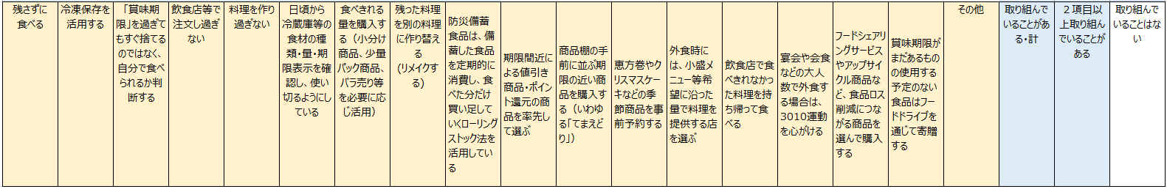
２（２） 食品ロス削減に取り組む府民の意識及び割合
◎ 2024年度の調査において、新たに追加した「値引き・ポイント還元」の取組割合が多い。
◎ 既存の項目についても、2020年度と比べて、同程度ないし増加の傾向にある。
（％）
食品ロス削減に係る府民の意識調査（各取組の割合）
７

Slide 11
R7.4.17（木）流通対策室
２（３） これまでの取組にかかる関係者ヒアリングの結果
◎ 関係者へのヒアリング・・・府の基本的施策に基づく具体的取組について分析するため、実施。
事業系ヒアリング対象：ネットワーク懇話会メンバー、パートナーシップ事業者などの府内事業者
家庭系ヒアリング対象：もったいないやん活動隊員、学生プロジェクトの教員（消費者啓発の関係者）
◆ 事業者で発生する食品ロスについては、削減が一定進んでいる状況である。
◆ 事業者においては、システム化や外部委託化により、食品ロスと労力の削減を図る方向性であり、
食品ロスの発生抑制に重点が置かれている。
◆ 持ち帰り・寄附については、有事の際のリスクが問題視されており、法的整理が望まれている。
◆ 消費者（顧客）行動による食品ロスについては、事業者からの働きかけが難しく、行政に、
その役割が期待されている。
◇ ボランティア・学生等による継続的な取組推進には、活動のメリットを可視化することが必要である。
◇ 活動隊員間や、企業との連携による交流・課題解決に向けた取組が、活動隊員のメリット、学び、
活動の拡大に繋がると思われる。
◇ 企業等との連携には、企業等に対しても、ボランティアや学生等の取組を知ってもらうことが有効である。
事業者へのヒアリング結果
もったいないやん活動隊・学生プロジェクトへのヒアリング結果
８

